Slide 1
经 济 学 原理
董维刚
大连理工大学管理与经济学部
Email:wgdxgn@126.com
综合实验2号楼509
Tel：84707596
1

Slide 2
为什么要学经济学？
几个经济学故事
引导经济行为更加理性
覆水难收，过去的让它过去
合理支出，等边际效用原则
综合权衡，决定“供给”与“需求”（工作、购车、买房）
没有受过经济学训练的人，对一国经济问题要思考都无从做起，就如同聋者要去欣赏交响乐一样，但是，受过经济学训练的人则完全不一样，就如同给聋者一个助听器，他可能仍然缺少足够的才华，但他至少可以意识到音乐是怎么一会事。
——萨缪尔森
2

Slide 3
课程简介
课程目的
基本内容
供需理论
消费者行为理论
生产者行为理论
市场结构理论
国民收入核算与决定
经济增长与经济周期
失业与通货膨胀
宏观经济政策
3

Slide 4
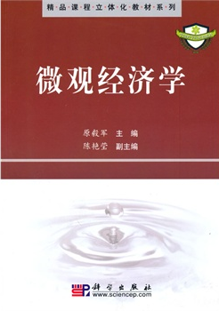

参考书目
教材：
原毅军：《微观经济学》、《宏观经济学》，科学出版社，2010。
参考书目：
萨缪尔森《经济学》、曼昆《经济学原理》、厉以宁《西方经济学》等
考核方式
平时成绩：30%（出勤+作业）
注意：无正当理由三次缺课取消考试资格
期末考试：70%（闭卷）
4

Slide 5
第1章 导论
经济学是什么
经济学的基本分类
经济学的研究方法
经济学的历史演进
5

Slide 6
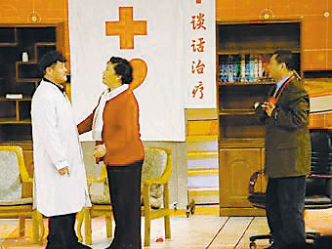
经济学是什么
稀缺性（Scarcity）无处不在
自由物品：无代价物品，如阳光、开阔环境下的空气
经济物品：有代价物品，现实中绝大多数物品属此类
人的欲望是无穷的，相对于无穷的欲望而言，经济物品总是不足的，即存在稀缺性。
自然资源稀缺：钻石价格高涨、牧场退化、渔业资源枯竭
人力资源（本）稀缺：技工短缺、民工荒
空间资源稀缺：太空之争
时间资源稀缺：
人生在世屈指算，能活36000天
稀缺性是相对供给和需求关系而言的，与其本身重要性无关。如清洁的空气。
6

Slide 7
选择（Choice）无处不在
选择或者权衡（Trade-off）遍布生活的每个角落
就整个经济生活而言，稀缺性的存在使得人们必须充分运用现有资源去生产更多的经济物品，以满足人类无穷的欲望，这就是经济学的任务
——你开着一辆豪华轿车，在一个暴风雨夜晚经过一个车站，有三个人正焦急地等待公共汽车的到来：
一个快要病死的老人，生命危在旦夕；一个医生，他曾是你的救命恩人，你做梦都想要报答他；还有一个是你一见倾心的异性，如果错过，你一辈子都会后悔。
——你的车只能再坐一个人，你会如何选择？
7

Slide 8
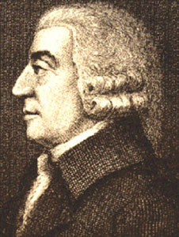
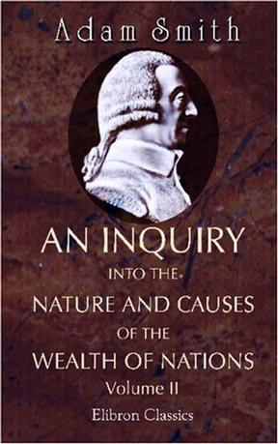

经济学的含义
经济学是研究在资源稀缺的情况下，如何配置和使用资源，以满足多方面需要（欲望）的一门社会科学。
经济学的三个基本问题——
生产什么？
如何生产？
为谁生产？
8

Slide 9
生产可能性边界/曲线（PPF）
既定的经济资源和生产技术条件下所能达到的各种产品最大产量的组合。
汽车
生产可能性边界
可能性 | 月饼 | 汽车
A | 0 | 15
B | 1 | 14
C | 2 | 12
D | 3 | 9
E | 4 | 5
F | 5 | 0
A
B
15
12
9
6
3
N
C
D
M
E
F
0 1 2 3 4 5
月饼
9

Slide 10
生产汽车还是月饼：资源配置
只生产汽车vs.只生产月饼
生产汽车和月饼的数量
如何生产更多的汽车和月饼：资源利用
多用劳动还是多用资本生产汽车（月饼）？
在资源既定的情况下为什么产量时高时低？
为什么资源得不到充分利用？（充分就业）
10

Slide 11
机会成本
把一定的经济资源用于生产某种产品（或服务）时所放弃的生产另外一些产品的最大收益。
你有一处公建房
开饭店，一年可得利润 20万元
开彩票站，一年可得利润 10万元
对外出租，一年可得租金 15万元
前述生产可能性边界例子中，如果所有经济资源只能用来生产月饼和汽车，那么生产第1个单位月饼的机会成本是1单位汽车。
15万元
20万元
20万元
上大学的机会成本
11

Slide 12
经济学的基本分类
微观经济学（Microeconomics）
以单个经济单位（居民、企业及单个产品市场）为考察对象，研究单个经济单位的经济行为，以及相应的经济变量如何决定。
研究对象：个体
家庭（household）：效用最大化为目标
出售生产要素、购买商品
企业（firm)：利润最大化为目标
购买生产要素，出售商品
12

Slide 13
解决问题：资源配置
中心理论：价格理论
研究方法：个量分析
主要内容：
供需理论
消费者行为理论
生产者行为理论
市场结构理论
分配理论
市场失灵与微观经济政策
13

Slide 14
微观经济学的基本假设
市场出清
价格可以自由而迅速地调整，使得市场实现供求均衡
完全理性
消费者和企业自觉地按照最优化原则行事，既将最优化做为目标，又知道如何实现最优化
完全信息
看不见的手
14

Slide 15
宏观经济学（Macroeconomics）
以整个国民经济活动作为考察对象，研究社会总体经济问题（如经济周期、经济增长、就业、通货膨胀、国家财政、进出口贸易、国际收支）及相应经济变量的总量（国民收入、就业量、消费、储蓄、投资、物价水平、利息率、汇率）是如何决定及相互关系。
研究对象：总体
解决问题：资源利用
中心理论：国民收入决定理论
研究方法：总量分析
15

Slide 16
主要内容：
国民收入决定理论
经济增长与经济周期理论
失业与通胀理论
开放经济理论
宏观经济政策理论
16

Slide 17
宏观经济学的基本假设
市场经济是不完善的
政府有能力调节经济
看得见的手
17

Slide 18
宏微观经济学的联系
微观经济学是宏观经济学的基础
从个体到整体 从企业到社会
微观经济学与宏观经济学互相补充
微观经济学：在假定资源已经充分利用的前提下， 研究如何达到最优配置
宏观经济学：在假定资源已实现最优配置的前提下，研究如何实现充分利用
18

Slide 19
政府与市场
我们的晚餐并非来自屠夫、酿酒师和面包师的恩惠，而是来自他们对自身利益的关切。
——亚当·斯密
社会收入分配不平等、全球气候变暖、人们对教育、卫生和安全关心太少、失业、通胀、经济危机频发。这些问题的解决，常需要转向政府。
19

Slide 20
经济学的研究方法
实证经济学（Positive Economics）
研究“是什么”
规范经济学（Normative Economics）
研究“应如何”
经济增长速度
金融危机的原因
客观
能源价格走势
收入分配是否合理
假日高速该免费吗
主观
是否应该限制油价
20

Slide 21
个体分析（Individual Analysis）
研究单个经济主体的经济行为及其影响，如对效用、供求、价格、成本、利润等的分析。
总体分析（Aggregate Analysis）
研究社会总体（地区或国家）经济行为及其影响，如对生产总值、就业总量、物价总水平、经济增长率等的分析。
边际分析（Marginal Analysis）
个体分析和总体分析中均常用的具体分析方法，分析自变量的边际变化对因变量的影响（ ⊿因变量/⊿自变量）。如价格、产量变动分析。
21

Slide 22

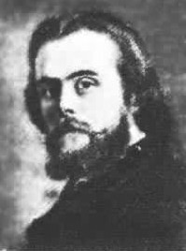
局部均衡分析与一般均衡分析
均衡：19世纪末引入经济学
局部均衡分析：是指假设其他条件不变（Ceteris Paribus），分析某一产品（要素）的均衡及其变动，如对单产品均衡价格和产量的分析。
一般均衡分析：在考虑各种商品和生产要素互相影响的条件下，分析其全部达到均衡时的条件及其变动。
22

Slide 23
定义、假设
假说
修改假说
预测
验证
放弃假说
理论
经济学的研究范式
23

Slide 24
经济学的历史演进
“经济学”的出现
公元前355年苏格拉底的弟子色诺芬编写了《经济论》一书。“经济学”做为专有名词，开始出现在人类的言谈和文字中；
Economics 来自希腊文 oikonomos，oikos 意为家庭，nomos 意为管理；
在整个中世纪（476-1453年），经济学是一门个别家庭和庄园如何致富的学问；
有关就业、货币流通、国家财政等涉及整个国家的经济问题，被放在政治学的著作中讨论；
中国古代，“经济”一词从“经邦济世”而来。“经邦”是“治理邦国”的意思，始见于《尚书·周官》（前772年- 前476年）；“济世”是救济世人的意思，出自《庄子·桑庚楚》（前369—前286年）
24

Slide 25
重商主义：经济学的早期阶段
15世纪末期到17世纪中期，封建自然经济瓦解，中央集权的君主政体出现，有关整个国家财富的问题变得重要。
金银形态的货币是财富的唯一形态。一国的财富来自于对外贸易，增加财富的唯一办法是扩大出口，限制进口。
其基本的政策主张是国家干预，即用国家的力量来增加出口，限制进口。
代表人物：托马斯•曼的《英国来自对外贸易的财富》、孟克列钦《献给国王和王后的政治经济学》
25

Slide 26
古典经济学：经济学的形成时期
17世纪末期到19世纪70年代
1776年，英国经济学家亚当•斯密《国富论》（《国民财富的性质和原因的研究》），标志着现代经济学产生。
主要思想：
增加国民财富的途径是通过资本积累和分工来发展生产。
人是利己的经济人，在竞争的市场中依靠价格的引导可以把个人的自利行为引向增加国民财富和社会福利的行为。
政府不应过问经济，其职责是当好“守夜人”。
政策主张：自由放任
26

Slide 27
新古典经济学：微观经济学的形成与建立时期
19世纪70年代到20世纪30年代
奥地利门格尔、英国杰文斯、法国瓦尔拉斯分别提出了边际效用价值论，引发了“边际革命”。
1890年英国经济学家马歇尔《经济学原理》，标志着微观经济学的形成。
主要思想：
不像古典经济学家那样只重视对生产的研究，而是转向了消费和需求。明确以资源的优化配置为核心，从理论上论证了以价格为中心的市场经济的优越性
政策主张：自由放任
27

Slide 28
当代经济学：宏观经济学的建立与发展
20世纪30年代至今
三个阶段
20世纪30年代到50年代：凯恩斯革命
1936年英国凯恩斯发表了《就业、利息和货币通论》，标志着宏观经济学产生。
20世纪50年代到60年代：凯恩斯主义发展时期
萨缪尔森把凯恩斯的宏观经济学与新古典经济学结合在一起，形成了新古典综合派。
20世纪70年代之后：自由放任思潮的复兴时期
弗里德曼--货币主义
卢卡斯--理性预期学派
28

Slide 29
经济学的十大原理
人们如何进行决策
原理一：人们在日常生活中始终面临选择
原理二：某种东西的成本是为了得到它而放弃的东西（机会成本）
原理三：理性人考虑边际产量（边际收益、边际成本）
原理四：人们会对激励作出反应
29

Slide 30
人们如何相互交易
原理五：贸易能使每个人生活得更好
原理六：市场通常是组织经济的一种好方法
原理七：政府有时可以改善市场结果
30

Slide 31
整体经济如何运行
原理八：一国的生活水平取决于它生产物品和劳务的能力
原理九：当政府发行了过多的货币时，物价水平会上升
原理十：失业和通货膨胀之间存在短期交替关系（菲利普斯曲线）
31

